Slide 1
Spark大数据应用开发原理与实践
Spark机器学习-数据预处理

Slide 2
6.1 Spark MLlib简介
6.1.1 什么是机器学习
6.1.2 基于大数据的机器学习
6.1.3 Spark 机器学习库MLLib

Slide 3
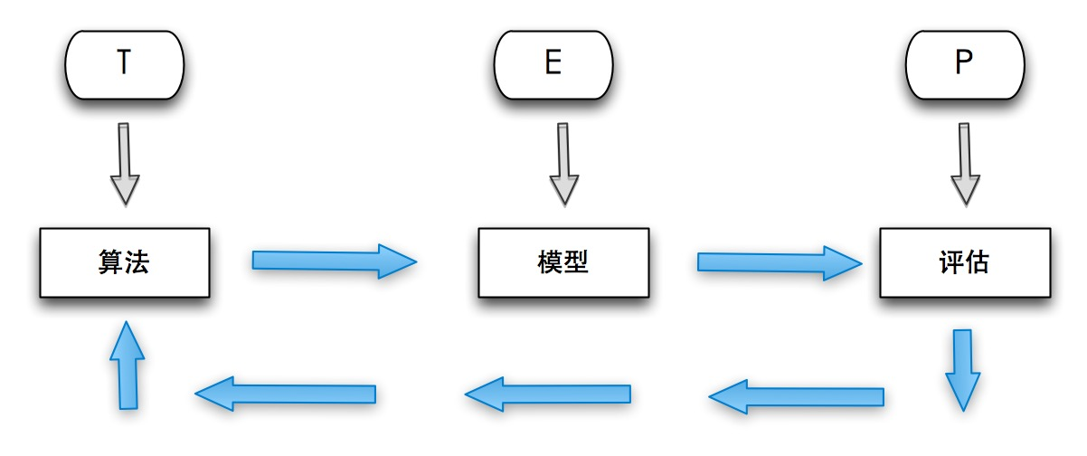
6.1.1 什么是机器学习
机器学习可以看做是一门人工智能的科学，该领域的主要研究对象是人工智能。机器学习利用数据或以往的经验，以此优化计算机程序的性能标准。
机器学习强调三个关键词：算法、经验、性能
Notes:
机器学习强调三个关键词：算法、经验、性能，其处理过程如上图所示。在数据的基础上，通过算法构建出模型并对模型进行评估。评估的性能如果达到要求，就用该模型来测试其他的数据；如果达不到要求，就要调整算法来重新建立模型，再次进行评估。如此循环往复，最终获得满意的经验来处理其他的数据。

Slide 4
6.1.2 基于大数据的机器学习
传统的机器学习算法，由于技术和单机存储的限制，只能在少量数据上使用，依赖于数据抽样
大数据技术的出现，可以支持在全量数据上进行机器学习
机器学习算法涉及大量迭代计算
基于磁盘的MapReduce不适合进行大量迭代计算
基于内存的Spark比较适合进行大量迭代计算

Slide 5
6.1.3 Spark 机器学习库MLlib
Spark提供了一个基于海量数据的机器学习库，它提供了常用机器学习算法的分布式实现
开发者只需要有 Spark 基础并且了解机器学习算法的原理，以及方法相关参数的含义，就可以轻松的通过调用相应的 API 来实现基于海量数据的机器学习过程
Spark-Shell的即席查询也是一个关键。算法工程师可以边写代码边运行，边看结果
Notes:
需要注意的是，Mllib中只包含能够在集群上运行良好的并行算法，这一点很重要。有些经典的机器学习算法没有包含在其中，就是因为它们不能并行执行。相反地，一些较新的研究得出的算法因为适用于集群，也被包含在Mllib中，例如分布式随机森林算法、交替最小二乘算法。这样的选择使得Mllib中的每一个算法都适用于大规模数据集。
如果是小规模数据集上训练各机器学习模型，最好还是在各个节点上使用单节点的机器学习算法库（比如Weka）。类似地，我们在机器学习流水线中，也常常用同一算法的不同参数对小规模数据集分别训练，来选出最好的一组参数。在Spark中，你可以通过参数列表传给parallelize()来在不同的节点上分别运行不同的参数，而在每个节点上则使用单节点的机器学习库来实现。只有当你需要在一个大规模分布式数据集上训练模型时，Mllib的优势才能突显出来。

Slide 6
6.1.3 Spark 机器学习库MLlib
MLlib是Spark的机器学习（Machine Learning）库，旨在简化机器学习的工程实践工作
MLlib由一些通用的学习算法和工具组成，包括分类、回归、聚类、协同过滤、降维等，同时还包括底层的优化原语和高层的流水线（Pipeline）API，具体如下：
算法工具：常用的学习算法，如分类、回归、聚类和协同过滤；
特征化工具：特征提取、转化、降维和选择工具；
流水线(Pipeline)：用于构建、评估和调整机器学习工作流的工具;
持久性：保存和加载算法、模型和管道;
实用工具：线性代数、统计、数据处理等工具。

Slide 7
6.1.3 Spark 机器学习库MLlib
Spark 机器学习库从1.2 版本以后被分为两个包：
spark.mllib 包含基于RDD的原始算法API。Spark MLlib 历史比较长，在1.0 以前的版本即已经包含了，提供的算法实现都是基于原始的 RDD
spark.ml 则提供了基于DataFrames 高层次的API，可以用来构建机器学习工作流（PipeLine）。ML Pipeline 弥补了原始 MLlib 库的不足，向用户提供了一个基于 DataFrame 的机器学习工作流式 API 套件
Notes:
使用 ML Pipeline API可以很方便的把数据处理，特征转换，正则化，以及多个机器学习算法联合起来，构建一个单一完整的机器学习流水线。

Slide 8
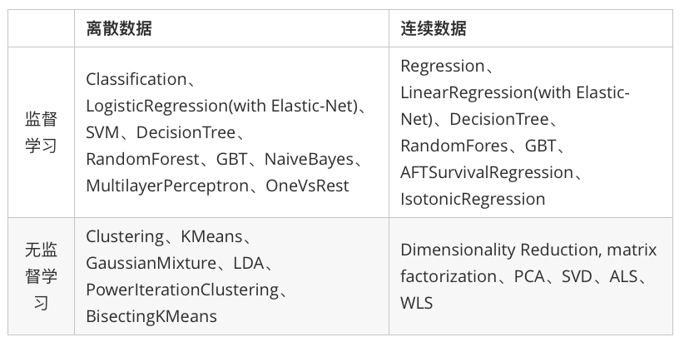
6.1.3 Spark 机器学习库MLlib
MLlib目前支持4种常见的机器学习问题: 分类、回归、聚类和协同过滤
Notes:
Spark MLlib架构由底层基础、算法库和应用程序三部分构成。基层基础包括Spark运行库、进行线性代数相关技术的矩阵库和向量库。算法库包括Spark Mllib实现的具体机器学习算法，以及为这些算法提供的各类评估方法。应用程序包括测试数据的生成以及外部数据的加载等。

Slide 9
6.2 机器学习流水线
6.2.1 机器学习流水线概念
6.2.2 构建一个机器学习流水线

Slide 10
6.2.1 机器学习流水线概念
在介绍流水线之前，先来了解几个重要概念：
DataFrame：使用Spark SQL中的DataFrame作为数据集，它可以容纳各种数据类型。较之RDD，DataFrame包含了schema 信息，更类似传统数据库中的二维表格。
它被ML Pipeline用来存储源数据。例如，DataFrame中的列可以是存储的文本、特征向量、真实标签和预测的标签等

Slide 11
6.2.1 机器学习流水线概念
Transformer：翻译成转换器，是一种可以将一个DataFrame转换为另一个DataFrame的算法。比如一个模型就是一个 Transformer。它可以把一个不包含预测标签的测试数据集 DataFrame 打上标签，转化成另一个包含预测标签的 DataFrame。
技术上，Transformer实现了一个方法transform()，它通过附加一个或多个列将一个DataFrame转换为另一个DataFrame

Slide 12
6.2.1 机器学习流水线概念
Estimator：翻译成估计器或评估器，它是学习算法或在训练数据上的训练方法的概念抽象。
在 Pipeline 里通常是被用来操作 DataFrame 数据并生成一个 Transformer。
从技术上讲，Estimator实现了一个方法fit()，它接受一个DataFrame并产生一个转换器。比如，一个随机森林算法就是一个 Estimator，它可以调用fit()，通过训练特征数据而得到一个随机森林模型。

Slide 13
6.2.1 机器学习流水线概念
Parameter：Parameter 被用来设置 Transformer 或者 Estimator 的参数。现在，所有转换器和估计器可共享用于指定参数的公共API。ParamMap是一组（参数，值）对
PipeLine：翻译为流水线或者管道。流水线将多个工作流阶段（转换器和估计器）连接在一起，形成机器学习的工作流，并获得结果输出

Slide 14
6.2.1 机器学习流水线概念
要构建一个 Pipeline流水线，首先需要定义 Pipeline 中的各个流水线阶段PipelineStage（包括转换器和评估器），比如指标提取和转换模型训练等。有了这些处理特定问题的转换器和评估器，就可以按照具体的处理逻辑有序地组织PipelineStages 并创建一个Pipeline
pipeline = Pipeline(stages=[encoder,featuresCreator,logistic])
然后就可以把训练数据集作为输入参数，调用 Pipeline 实例的 fit 方法来开始以流的方式来处理源训练数据。这个调用会返回一个 PipelineModel 类实例，进而被用来预测测试数据的标签

Slide 15
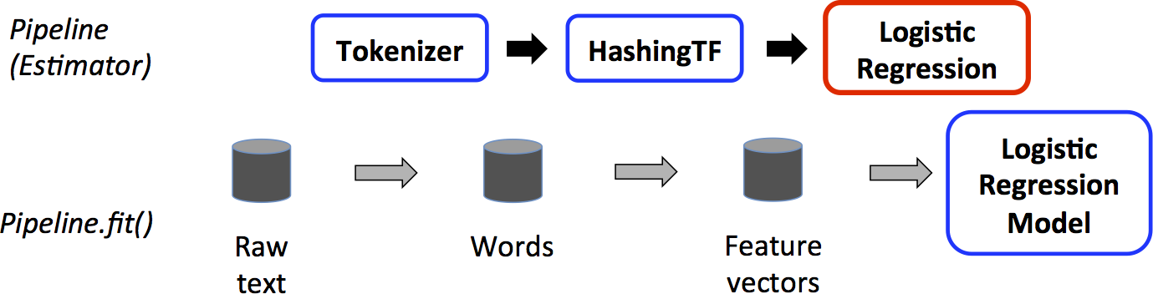
6.2.1 机器学习流水线概念
流水线的各个阶段按顺序运行，输入的DataFrame在它通过每个阶段时被转换
Notes:
更具体的说，工作流的各个阶段按顺序运行，输入的DataFrame在它通过每个阶段时被转换。 对于Transformer阶段，在DataFrame上调用transform（）方法。 对于估计器阶段，调用fit（）方法来生成一个转换器（它成为PipelineModel的一部分或拟合的Pipeline），并且在DataFrame上调用该转换器的transform（）方法。 上面，顶行表示具有三个阶段的流水线。 前两个（Tokenizer和HashingTF）是Transformers（蓝色），第三个（LogisticRegression）是Estimator（红色）。 底行表示流经管线的数据，其中圆柱表示DataFrames。 在原始DataFrame上调用Pipeline.fit（）方法，它具有原始文本文档和标签。 Tokenizer.transform（）方法将原始文本文档拆分为单词，向DataFrame添加一个带有单词的新列。 HashingTF.transform（）方法将字列转换为特征向量，向这些向量添加一个新列到DataFrame。 现在，由于LogisticRegression是一个Estimator，Pipeline首先调用LogisticRegression.fit（）产生一个LogisticRegressionModel。 如果流水线有更多的阶段，则在将DataFrame传递到下一个阶段之前，将在DataFrame上调用LogisticRegressionModel的transform（）方法。

Slide 16
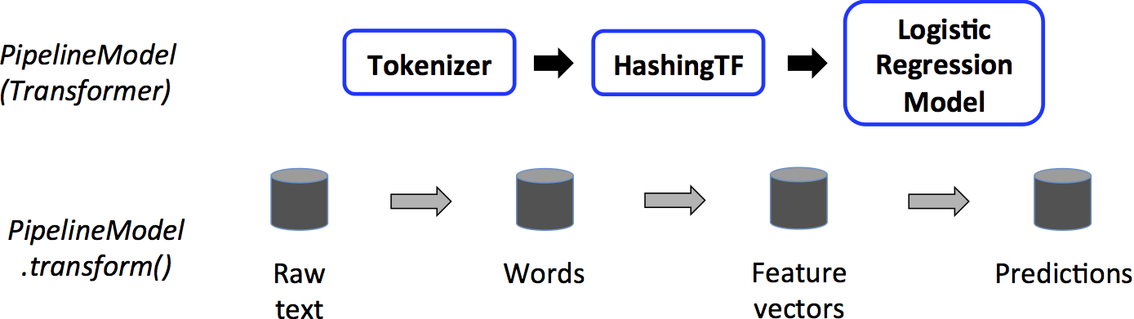
6.2.1 机器学习流水线概念
值得注意的是，流水线本身也可以看做是一个估计器。在流水线的fit（）方法运行之后，它产生一个PipelineModel，它是一个Transformer。 这个管道模型将在测试数据的时候使用。 下图说明了这种用法。
Notes:
在上图中，PipelineModel具有与原始流水线相同的级数，但是原始流水线中的所有估计器都变为变换器。 当在测试数据集上调用PipelineModel的transform（）方法时，数据按顺序通过拟合的工作流。 每个阶段的transform（）方法更新数据集并将其传递到下一个阶段。工作流和工作流模型有助于确保培训和测试数据通过相同的特征处理步骤。

Slide 17
6.3 特征抽取、转化和选择
6.3.1 特征抽取：TF-IDF
6.3.2 特征抽取：Word2Vec
6.3.3 特征抽取：CountVectorizer
6.3.4 特征变换：标签和索引的转化
6.3.5 特征选取：卡方选择器
Notes:
特征抽取：从原始数据中抽取特征
特征转换：特征的维度、特征的转化、特征的修改
特征选取：从大规模特征集中选取一个子集

Slide 18


6.3.1 特征抽取：TF-IDF
“词频－逆向文件频率”（TF-IDF）是一种在文本挖掘中广泛使用的特征向量化方法，它可以体现一个文档中词语在语料库中的重要程度。
词语由t表示，文档由d表示，语料库由D表示。词频TF(t,d)是词语t在文档d中出现的次数。文件频率DF(t,D)是包含词语的文档的个数。
TF-IDF就是在数值化文档信息，衡量词语能提供多少信息以区分文档。其定义如下：
TF-IDF 度量值表示如下：
Notes:
此处 |D| 是语料库中总的文档数。公式中使用log函数，当词出现在所有文档中时，它的IDF值变为0。加1是为了避免分母为0的情况。

Slide 19
6.3.1 特征抽取：TF-IDF
在Spark ML库中，TF-IDF被分成两部分：
TF (+hashing)
IDF
TF: HashingTF 是一个Transformer，在文本处理中，接收词条的集合然后把这些集合转化成固定长度的特征向量。这个算法在哈希的同时会统计各个词条的词频。
IDF: IDF是一个Estimator，在一个数据集上应用它的fit()方法，产生一个IDFModel。 该IDFModel 接收特征向量（由HashingTF产生），然后计算每一个词在文档中出现的频次。IDF会减少那些在语料库中出现频率较高的词的权重。
Notes:
Spark.mllib 中实现词频率统计使用特征hash的方式，原始特征通过hash函数，映射到一个索引值。后面只需要统计这些索引值的频率，就可以知道对应词的频率。这种方式避免设计一个全局1对1的词到索引的映射，这个映射在映射大量语料库时需要花费更长的时间。但需要注意，通过hash的方式可能会映射到同一个值的情况，即不同的原始特征通过Hash映射后是同一个值。为了降低这种情况出现的概率，我们只能对特征向量升维。i.e., 提高hash表的桶数，默认特征维度是 2^20 = 1,048,576.

Slide 20
6.3.1 特征抽取：TF-IDF
过程描述：
在下面的代码段中，我们以一组句子开始
首先使用分解器Tokenizer把句子划分为单个词语
对每一个句子（词袋），使用HashingTF将句子转换为特征向量
最后使用IDF重新调整特征向量（这种转换通常可以提高使用文本特征的性能）

Slide 21
6.3.1 特征抽取：TF-IDF
（1）导入TF-IDF所需要的包：
from pyspark.ml.feature import Tokenizer, HashingTF, IDF
（2）创建一个简单的DataFrame，每一个句子代表一个文档
sentenceData = spark.createDataFrame([(0, "I heard about Spark and I love Spark"),\
(0, "I wish Java could use case classes"),\
(1, "Logistic regression models are neat")])\
.toDF("label", "sentence")

Slide 22
6.3.1 特征抽取：TF-IDF
（3）得到文档集合后，即可用tokenizer对句子进行分词
tokenizer =Tokenizer (inputCol="sentence",outputCol="words")
wordsData = tokenizer.transform(sentenceData)
wordsData.show(truncate=False)

Slide 23
6.3.1 特征抽取：TF-IDF
（4）得到分词后的文档序列后，即可使用HashingTF的transform()方法把句子哈希成特征向量，这里设置哈希表的桶数为2000
hashingTF = HashingTF(inputCol="words", outputCol="rawFeatures",numFeatures=2048)
featurizedData = hashingTF.transform(wordsData)
featurizedData.select("words", "rawFeatures").show(truncate=False)
Notes:
可以看到，分词序列被变换成一个稀疏特征向量，其中每个单词都被散列成了一个不同的索引值，特征向量在某一维度上的值即该词汇在文档中出现的次数。

Slide 24
6.3.1 特征抽取：TF-IDF
（5）使用IDF来对单纯的词频特征向量进行修正，使其更能体现不同词汇对文本的区别能力
idf = IDF(inputCol = "rawFeatures",outputCol="features")
idfModel = idf.fit(featurizedData)
IDF是一个Estimator，调用fit()方法并将词频向量传入，即产生一个IDFModel

Slide 25
6.3.1 特征抽取：TF-IDF
IDFModel是一个Transformer，调用它的transform()方法，即可得到每一个单词对应的TF-IDF度量值
rescaledData = idfModel.transform(featurizedData)
rescaledData.select("features", "label").show(3)
Notes:
可以看到，特征向量已经被其在语料库中出现的总次数进行了修正，通过TF-IDF得到的特征向量，在接下来可以被应用到相关的机器学习方法中。

Slide 26
6.3.2 特征抽取：Word2Vec
Word2Vec是一种著名的词嵌入（Word Embedding）方法，它可以计算每个单词在其给定语料库环境下的分布式词向量
词向量表示可以在一定程度上刻画每个单词的语义
如果词的语义相近，它们的词向量在向量空间中也相互接近
Word2vec是一个Estimator，它采用一系列代表文档的词语来训练word2vecmodel
该模型将每个词语映射到一个固定大小的向量
word2vecmodel使用文档中每个词语的平均数来将文档转换为向量，然后这个向量可以作为预测的特征，来计算文档相似度计算等等

Slide 27
6.3.2 特征抽取：Word2Vec
任务描述：
一组文档，其中一个词语序列代表一个文档。对于每一个文档，我们将其转换为一个特征向量。此特征向量可以被传递到一个学习算法。

Slide 28
6.3.2 特征抽取：Word2Vec
（1）首先导入Word2Vec所需要的包，并创建三个词语序列，每个代表一个文档：
from pyspark.ml.feature import Word2Vec
documentDF = spark.createDataFrame([
("Hi I heard about Spark".split(" "),),\
("I wish Java could use case classes".split(" "),),\
("Logistic regression models are neat".split(" "),)\
], ["text"])

Slide 29
6.3.2 特征抽取：Word2Vec
（2）新建一个Word2Vec，显然，它是一个Estimator，设置相应的超参数，这里设置特征向量的维度为3
word2Vec = Word2Vec(vectorSize=3, minCount=0, inputCol="text", outputCol="result")

Slide 30
6.3.2 特征抽取：Word2Vec
（3）读入训练数据，用fit()方法生成一个Word2VecModel
model = word2Vec.fit(documentDF)

Slide 31
6.3.2 特征抽取：Word2Vec
（4）​利用Word2VecModel把文档转变成特征向量
result = model.transform(documentDF)

Slide 32
6.3.3 特征抽取：CountVectorizer
CountVectorizer旨在通过计数来将一个文档转换为向量
当不存在先验字典时，Countvectorizer作为Estimator提取词汇进行训练，并生成一个CountVectorizerModel用于存储相应的词汇向量空间
该模型产生文档关于词语的稀疏表示，其表示可以传递给其他算法，例如LDA
在CountVectorizerModel的训练过程中，CountVectorizer将根据语料库中的词频排序从高到低进行选择，词汇表的最大含量由vocabsize超参数来指定，超参数minDF，则指定词汇表中的词语至少要在多少个不同文档中出现
Notes:
线性判别式分析(Linear Discriminant Analysis, LDA)，也叫做Fisher线性判别(Fisher Linear Discriminant ,FLD)，是模式识别的经典算法，它是在1996年由Belhumeur引入模式识别和人工智能领域的。基本思想是将高维的模式样本投影到最佳鉴别矢量空间，以达到抽取分类信息和压缩特征空间维数的效果，投影后保证模式样本在新的子空间有最大的类间距离和最小的类内距离，即模式在该空间中有最佳的可分离性。因此，它是一种有效的特征抽取方法。使用这种方法能够使投影后模式样本的类间散布矩阵最大，并且同时类内散布矩阵最小。就是说，它能够保证投影后模式样本在新的空间中有最小的类内距离和最大的类间距离，即模式在该空间中有最佳的可分离性。

Slide 33
6.3.3 特征抽取：CountVectorizer
（1）首先导入CountVectorizer所需要的包：
from pyspark.ml.feature import CountVectorizer
（2）假设有如下的DataFrame，其包含id和words两列，可以看成是一个包含两个文档的迷你语料库
df = spark.createDataFrame([(0, ["a", "b", "c"]),(1, ["a", "b", "b", "c", "a"])],["id", "words"])

Slide 34
6.3.3 特征抽取：CountVectorizer
（3）通过CountVectorizer设定超参数，训练一个CountVectorizerModel，这里设定词汇表的最大量为3，设定词汇表中的词至少要在2个文档中出现过，以过滤那些偶然出现的词汇
cv = CountVectorizer(inputCol="words", outputCol="features",vocabSize=3,minDF=2).fit(df)

Slide 35
6.3.3 特征抽取：CountVectorizer
（4）在训练结束后，可以通过CountVectorizerModel的vocabulary成员获得到模型的词汇表
cv.vocabulary
从打印结果我们可以看到，词汇表中有“a”，“b”，“c”三个词，且这三个词都在2个文档中出现过（前文设定了minDF为2）

Slide 36
6.3.3 特征抽取：CountVectorizer
（5）使用这一模型对DataFrame进行变换，可以得到文档的向量化表示：
cv.transform(df).show(truncate=False)

Slide 37
6.3.4 特征变换：标签和索引的转化
在机器学习处理过程中，为了方便相关算法的实现，经常需要把标签数据（一般是字符串）转化成整数索引，或是在计算结束后将整数索引还原为相应的标签
Spark ML包中提供了几个相关的转换器，例如：StringIndexer、IndexToString、OneHotEncoder、VectorIndexer，它们提供了十分方便的特征转换功能，这些转换器类都位于org.apache.spark.ml.feature包下
值得注意的是，用于特征转换的转换器和其他的机器学习算法一样，也属于ML Pipeline模型的一部分，可以用来构成机器学习流水线，以StringIndexer为例，其存储着进行标签数值化过程的相关 超参数，是一个Estimator，对其调用fit(..)方法即可生成相应的模型StringIndexerModel类，很显然，它存储了用于DataFrame进行相关处理的 参数，是一个Transformer（其他转换器也是同一原理）

Slide 38
6.3.4 特征变换：标签和索引的转化
StringIndexer
StringIndexer转换器可以把一列类别型的特征（或标签）进行编码，使其数值化，索引的范围从0开始，该过程可以使得相应的特征索引化，使得某些无法接受类别型特征的算法可以使用，并提高诸如决策树等机器学习算法的效率
索引构建的顺序为标签的频率，优先编码频率较大的标签，所以出现频率最高的标签为0号
如果输入的是数值型的，我们会把它转化成字符型，然后再对其进行编码

Slide 39
6.3.4 特征变换：标签和索引的转化
（1）首先引入必要的包，并创建一个简单的DataFrame，它只包含一个id列和一个标签列category
from pyspark.ml.feature import StringIndexer, IndexToString
df = spark.createDataFrame([(0, "a"),(1, "b"),(2, "c"),(3, "a"),(4, "a"),(5, "c")],["id", "category"])

Slide 40
6.3.4 特征变换：标签和索引的转化
（2）随后，我们创建一个StringIndexer对象，设定输入输出列名，其余参数采用默认值，并对这个DataFrame进行训练，产生StringIndexerModel对象：
indexer = StringIndexer(inputCol="category", outputCol="categoryIndex")
model = indexer.fit(df)

Slide 41
6.3.4 特征变换：标签和索引的转化
（3）随后即可利用该对象对DataFrame进行转换操作，可以看到，StringIndexerModel依次按照出现频率的高低，把字符标签进行了排序，即出现最多的“a”被编号成0，“c”为1，出现最少的“b”为2
indexed= model.transform(df)
indexed.show()

Slide 42
6.3.4 特征变换：标签和索引的转化
IndexToString
与StringIndexer相对应，IndexToString的作用是把标签索引的一列重新映射回原有的字符型标签
其主要使用场景一般都是和StringIndexer配合，先用StringIndexer将标签转化成标签索引，进行模型训练，然后在预测标签的时候再把标签索引转化成原有的字符标签。当然，你也可以另外定义其他的标签

Slide 43
6.3.4 特征变换：标签和索引的转化
（1）首先，和StringIndexer的实验相同，我们用StringIndexer读取数据集中的“category”列，把字符型标签转化成标签索引，然后输出到“categoryIndex”列上，构建出新的DataFrame
（2）随后，创建IndexToString对象，读取“categoryIndex”上的标签索引，获得原有数据集的字符型标签，然后再输出到“originalCategory”列上。最后，通过输出“originalCategory”列，可以看到数据集中原有的字符标签

Slide 44
6.3.4 特征变换：标签和索引的转化
converter = IndexToString(inputCol="categoryIndex", outputCol="originalCategory")
converted = converter.transform(indexed)
converted.show()

Slide 45
6.3.4 特征变换：标签和索引的转化
OneHotEncoder
独热编码（One-Hot Encoding） 是指把一列类别性特征（或称名词性特征，nominal/categorical features）映射成一系列的二元连续特征的过程，原有的类别性特征有几种可能取值，这一特征就会被映射成几个二元连续特征，每一个特征代表一种取值，若该样本表现出该特征，则取1，否则取0
One-Hot编码适合一些期望类别特征为连续特征的算法，比如说逻辑斯蒂回归等。

Slide 46
6.3.4 特征变换：标签和索引的转化
（1）首先创建一个DataFrame，其包含一列类别性特征，需要注意的是，在使用OneHotEncoder进行转换前，DataFrame需要先使用StringIndexer将原始标签数值化：
from pyspark.ml.feature import StringIndexer, IndexToString, OneHotEncoder
df = spark.createDataFrame([(0, "a"),(1, "b"),(2, "c"),(3, "a"),(4, "a"),(5, "c"),(6, "d"),(7, "d"),(8, "d"),(9, "d"),(10, "e"),(11, "e"),(12, "e"),(13, "e"),(14, "e")],["id", "category"])
indexer = StringIndexer(inputCol="category", outputCol="categoryIndex") .fit(df)
indexed = indexer.transform(df)

Slide 47
6.3.4 特征变换：标签和索引的转化
创建OneHotEncoder对象，对处理后的DataFrame进行编码
编码后的二进制特征呈稀疏向量形式，与StringIndexer编码的顺序相同，需注意的是最后一个Category（"b"）被编码为全0向量，若希望"b"也占有一个二进制特征，则可在创建OneHotEncoder时指定setDropLast(false)
encoder = OneHotEncoder(inputCol="categoryIndex", outputCol="categoryVec", dropLast=False)
encoded = encoder.transform(indexed)

Slide 48
6.3.4 特征变换：标签和索引的转化
VectorIndexer
之前介绍的StringIndexer是针对单个类别型特征进行转换，倘若所有特征都已经被组织在一个向量中，又想对其中某些单个分量进行处理时，Spark ML提供了VectorIndexer类来解决向量数据集中的类别性特征转换
通过为其提供maxCategories超参数，它可以自动识别哪些特征是类别型的，并且将原始值转换为类别索引。它基于不同特征值的数量来识别哪些特征需要被类别化，那些取值可能性最多不超过maxCategories的特征需要会被认为是类别型的

Slide 49
6.3.4 特征变换：标签和索引的转化
在下面的例子中，我们读入一个数据集，然后使用VectorIndexer训练出模型，来决定哪些特征需要被作为类别特征，将类别特征转换为索引，这里设置maxCategories为2，即只有种类小于2的特征才被认为是类别型特征，否则被认为是连续型特征：
from pyspark.ml.linalg import Vectors
from pyspark.ml.feature import VectorIndexer
df = spark.createDataFrame([(Vectors.dense([-1.0, 1.0, 1.0]),),(Vectors.dense([-1.0, 3.0, 1.0]),), (Vectors.dense([0.0, 5.0, 1.0]),)],["features"])

Slide 50
6.3.4 特征变换：标签和索引的转化
indexer = VectorIndexer(maxCategories=2, inputCol="features", outputCol="indexed")
indexerModel = indexer.fit(df)

Slide 51
6.3.4 特征变换：标签和索引的转化
可以通过VectorIndexerModel的categoryMaps成员来获得被转换的特征及其映射，这里可以看到共有两个特征被转换，分别是0号和2号
indexerModel.numFeatures
indexerModel.categoryMaps
indexerModel.transform(df).show()
Notes:
即第0列和第2列的值，被离散化
尝试修改：maxCategories=3，则第二列也会被转换

Slide 52
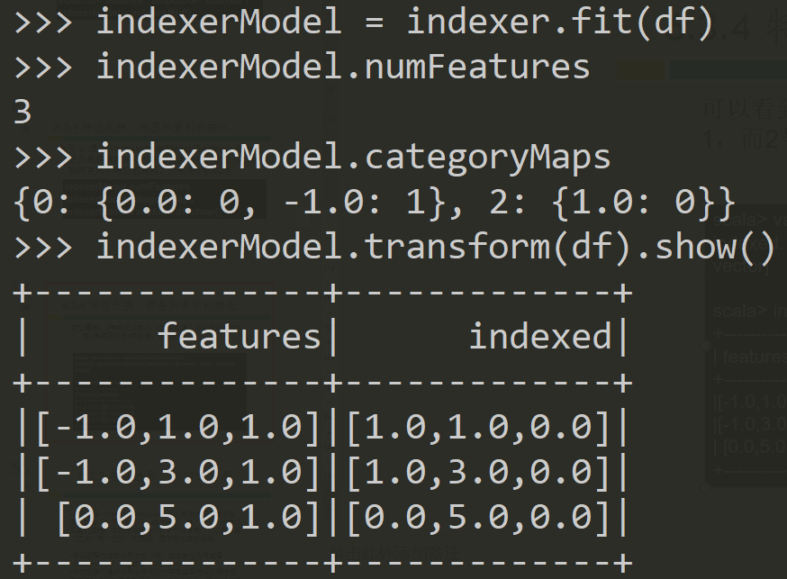
6.3.4 特征变换：标签和索引的转化
可以看到，0号特征只有-1，0两种取值，分别被映射成0，1，而2号特征只有1种取值，被映射成0

Slide 53
6.3.5 特征选取：卡方选择器
特征选择（Feature Selection）指的是在特征向量中选择出那些“优秀”的特征，组成新的、更“精简”的特征向量的过程。它在高维数据分析中十分常用，可以剔除掉“冗余”和“无关”的特征，提升学习器的性能
特征选择方法和分类方法一样，也主要分为有监督（Supervised）和无监督（Unsupervised）两种
卡方选择则是统计学上常用的一种有监督特征选择方法，它通过对特征和真实标签之间进行卡方检验，来判断该特征和真实标签的关联程度，进而确定是否对其进行选择

Slide 54
6.3.5 特征选取：卡方选择器
和ML库中的大多数学习方法一样，ML中的卡方选择也是以estimator+transformer的形式出现的，其主要由ChiSqSelector和ChiSqSelectorModel两个类来实现
（1）在进行实验前，首先进行环境的设置。引入卡方选择器所需要使用的类：
from pyspark.ml.feature import ChiSqSelector
from pyspark.ml.linalg import Vectors

Slide 55
6.3.5 特征选取：卡方选择器
（2）随后，创造实验数据，这是一个具有三个样本，四个特征维度的数据集，标签有1，0两种，我们将在此数据集上进行卡方选择：
df = spark.createDataFrame([(1,Vectors.dense([0.0, 0.0, 18.0, 1.0]), 1.0), (2,Vectors.dense([0.0, 1.0, 12.0, 0.0]), 0.0),(3,Vectors.dense([1.0, 0.0, 15.0, 0.1]), 0.0)],["id","features", "label"])
df.show()

Slide 56
6.3.5 特征选取：卡方选择器
（3）现在，用卡方选择进行特征选择器的训练，为了观察地更明显，我们设置只选择和标签关联性最强的一个特征（可以通过setNumTopFeatures(..)方法进行设置）：
selector=ChiSqSelector(numTopFeatures=1, outputCol="selectedFeatures", featuresCol="features", labelCol="label")
selector_model = selector.fit(df)

Slide 57
6.3.5 特征选取：卡方选择器
（4）用训练出的模型对原数据集进行处理，可以看见，第三列特征被选出作为最有用的特征列：
result = selector_model.transform(df)
result.show()

